Slide 1

Ủy ban nhân dân TP. Hồ Chí Minh
Trường Đại Học Sài Gòn
Phần mềm quản lý tài sản
Trường Đại Học Sài Gòn
Giáo viên phản biện:
Sinh viên thực hiện:
THS. Hoàng mạnh hà
- Nguyễn quốc dũng
- Vương xương nhơn
- Nguyễn hoàng thanh
- Huỳnh công khánh

Slide 2
Nội dung trình bày
Lý do ra đời phần mềm
Hướng phát triển phần mềm
Chức năng của phần mềm
Công nghệ được sử dụng trong phần mềm

Slide 3
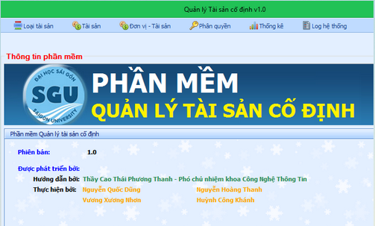
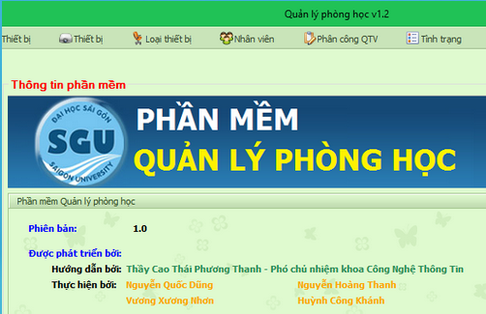
1. Lý do ra đời phần mềm
QUẢN LÝ THIẾT BỊ
QUẢN LÝ TÀI SẢN CỐ ĐỊNH

Slide 4
2. Hướng phát triển phần mềm
PHÂN HỆ:
QUẢN LÝ THIẾT BỊ
PHÂN HỆ:
QUẢN LÝ TÀI SẢN CỐ ĐỊNH

Slide 5
3. Chức năng của phần mềm
Chức năng quản lý (thêm, xoá, sửa)
Chức năng thống kê, báo cáo (báo cáo tĩnh, báo cáo động)
Phân quyền theo thực thể, theo hạng mục
Chức năng của web

Slide 6
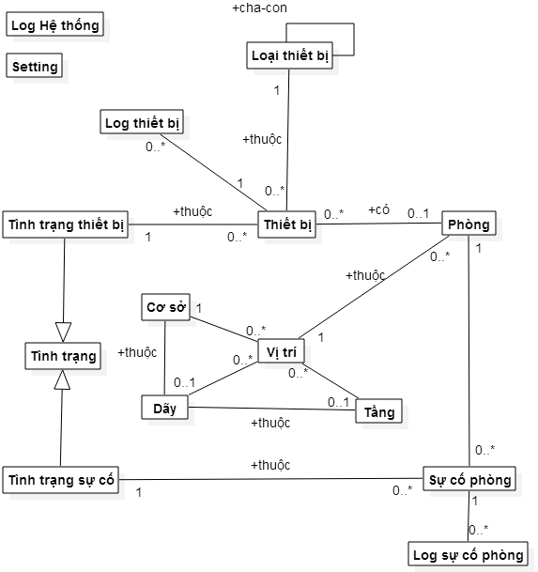
3.1 Chức năng quản lý
QUẢN LÝ THIẾT BỊ
Sơ đồ 1.1: Sơ đồ quan niệm quan hệ phòng - thiết bị

Slide 7
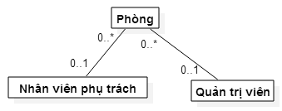
3.1 Chức năng quản lý
QUẢN LÝ THIẾT BỊ
Sơ đồ 1.2: Sơ đồ quan niệm nhân viên phụ trách phòng

Slide 8
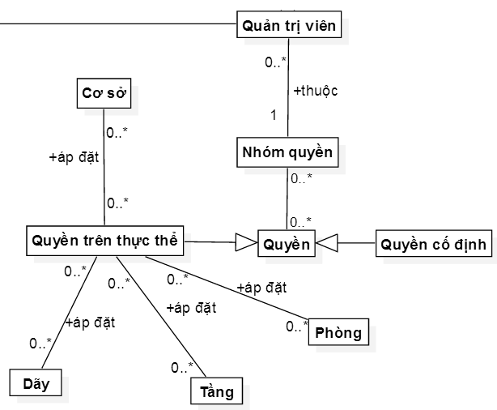
3.1 Chức năng quản lý
QUẢN LÝ THIẾT BỊ
Sơ đồ 1.3: Sơ đồ quan niệm quan hệ phân quyền

Slide 9
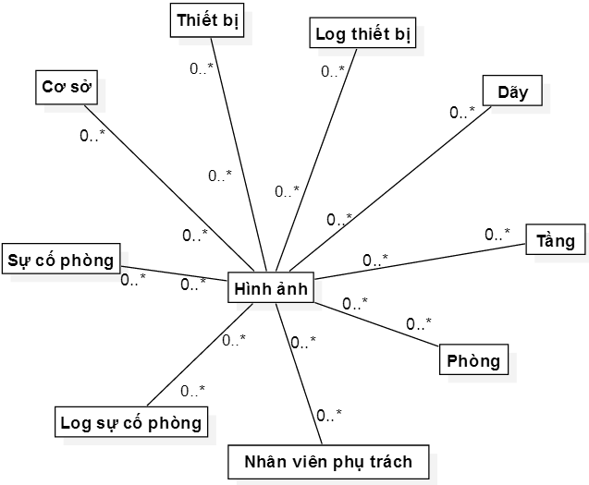
3.1 Chức năng quản lý
QUẢN LÝ THIẾT BỊ
Sơ đồ 1.4: Sơ đồ quan niệm quan hệ hình ảnh

Slide 10
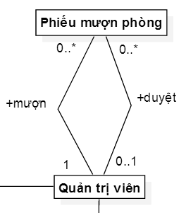
3.1 Chức năng quản lý
QUẢN LÝ THIẾT BỊ
Sơ đồ 1.5: Sơ đồ quan niệm quan hệ mượn phòng

Slide 11
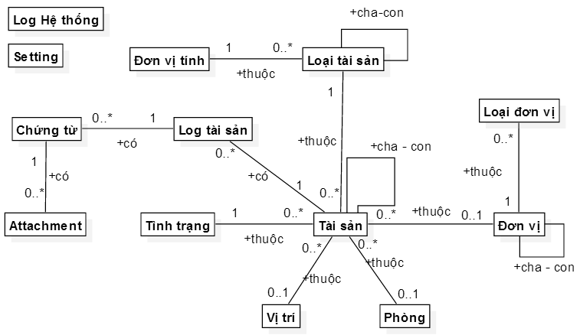
3.1 Chức năng quản lý
QUẢN LÝ TÀI SẢN CỐ ĐỊNH
Sơ đồ 1.1: Sơ đồ quan niệm quan hệ tài sản - đơn vị

Slide 12
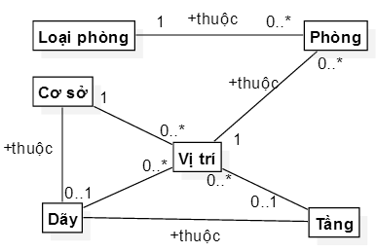
3.1 Chức năng quản lý
QUẢN LÝ TÀI SẢN CỐ ĐỊNH
Sơ đồ 1.2: Sơ đồ quan niệm quan hệ phòng - vị trí

Slide 13
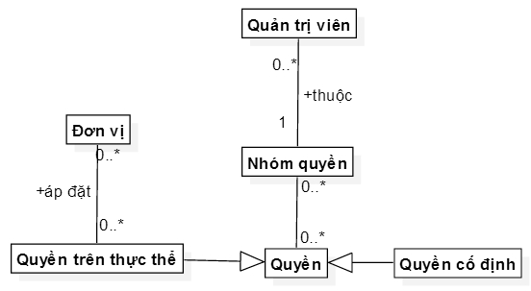
3.1 Chức năng quản lý
QUẢN LÝ TÀI SẢN CỐ ĐỊNH
Sơ đồ 1.3: Sơ đồ quan niệm quan hệ phân quyền

Slide 14
3.2 Chức năng thống kê – báo cáo

Slide 15
3.3 Phân quyền theo thực thể - hạng mục

Slide 16
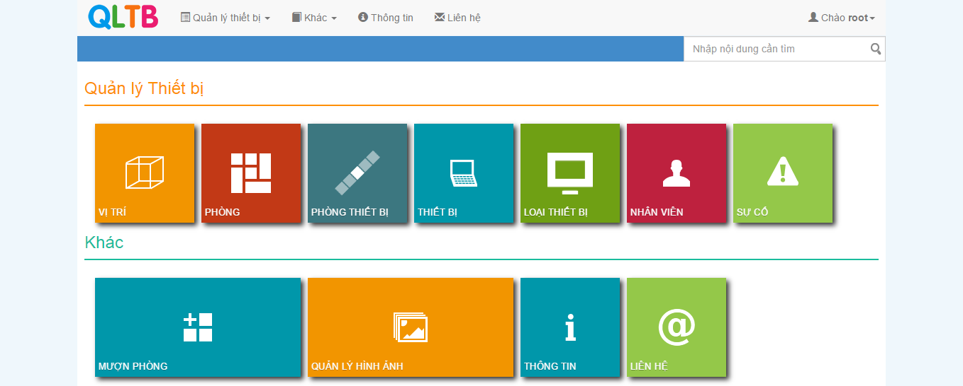
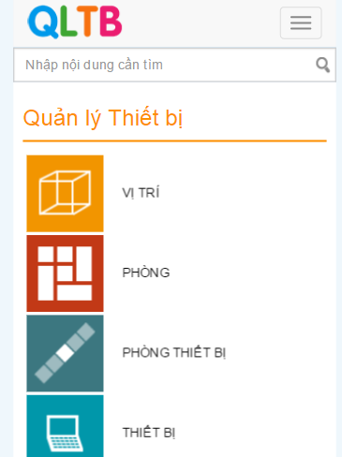
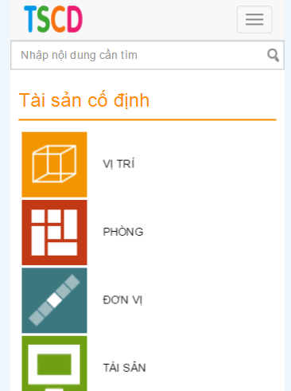
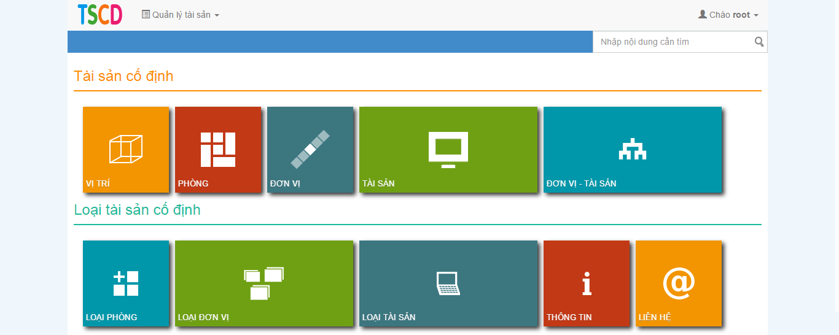
3.4 Chức năng của web

Slide 17
4. Công nghệ sử dụng trong phần mềm
Code theo mô hình phân lớp
Sử dụng Entity Framework
Sử dụng công nghệ đồng bộ Sync
Sử dụng công nghệ Devexpress
Sử dụng công nghệ tuỳ biến giao diện (Responsive Design) và Bootstrap Framework

Slide 18
4.1 Code theo mô hình phân lớp

Slide 19
4.2 Sử dụng Entity Framework

Slide 20
4.3 Sử dụng công nghệ đồng bộ Sync

Slide 21

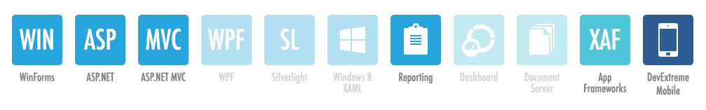
4.4 Sử dụng công nghệ Devexpress

Slide 22

4.5 Sử dụng công nghệ tuỳ biến giao diện

Slide 23
THE
END

